Slide 1
Проект: «Режим дня»

Slide 2
Задачи:
Изучить литературу по заданной тематике.
Побеседовать с врачом, учителями по интересующей нас проблеме
Выяснить , какое влияние оказывает соблюдение режима дня на мое здоровье и здоровье моих сверстников.

Slide 3
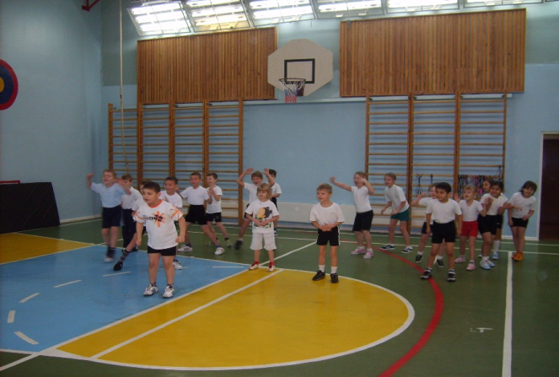
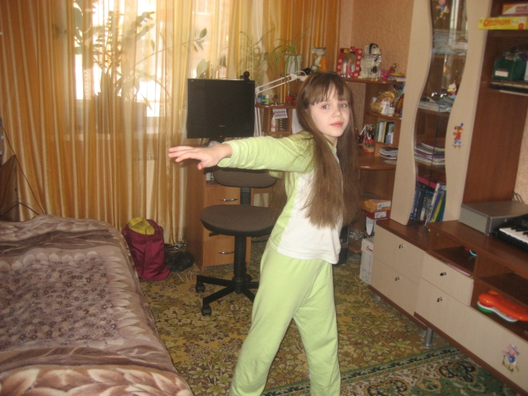
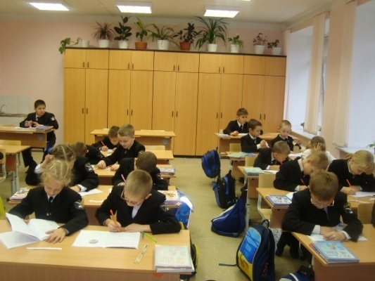
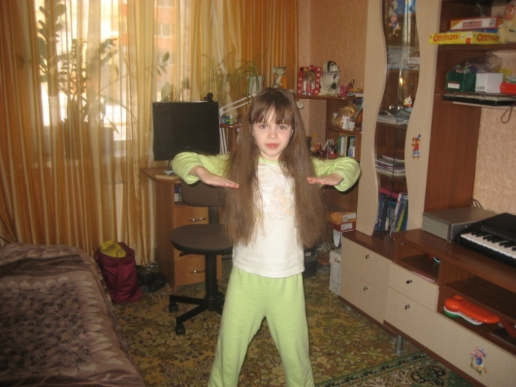
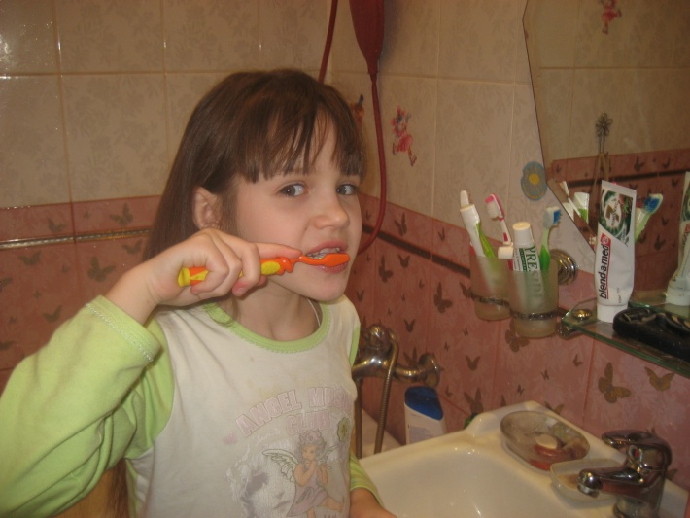
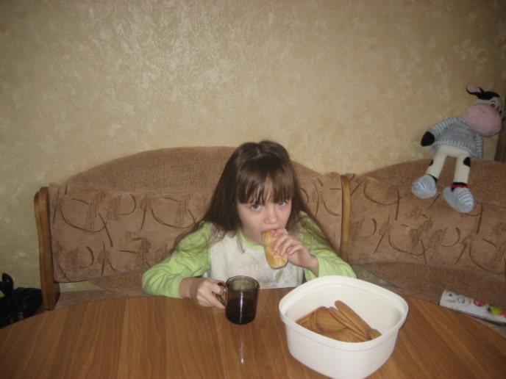

Slide 4
лишь 20 % учащихся начальных классов, заканчивая школу, остаются здоровыми;
15 % жалуются на головные боли, усталость, сонливость, отсутствие желания учиться;
третья часть учащихся имеют различные нарушения осанки;
20 % детей входят в группу риска в связи со склонностью к близорукости;
ежедневно дети не досыпают час, а то и два;
в нашей школе на сегодняшний день лишь 10 % учащихся здоровы;
25 % имеют различные нарушения осанки;
40 % детей ежедневно не досыпают.

Slide 5
Соблюдение режима — одна из самых эффективных мер профилактики заболеваний
Систематическое выполнение режима дня способствует нормальному росту и развитию организма.

Slide 6
половина учащихся не выполняют утреннюю зарядку;
только третья часть учащихся питается в одно и то же время, точно выполняют рекомендации учителя при подготовке домашних заданий;
третья часть учащихся выполняют домашние задания поздно вечером;
ещё одна третья часть слишком рано, без отдыха, сразу после школы;
половина учащихся гуляет на свежем воздухе до 3 часов ежедневно, остальные намного меньше;
у половины детей сон в течение суток составляет 10-11 часов, что является нормой для этого возраста, остальные спят гораздо меньше.

